Slide 1
下一代数据中心网络助力HPC算力提升

Slide 2
智能无损网络
  HPC Ethernet

Slide 3
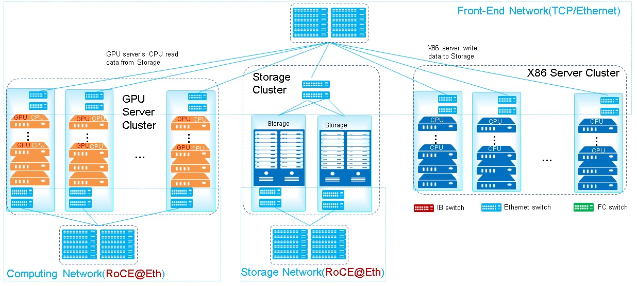

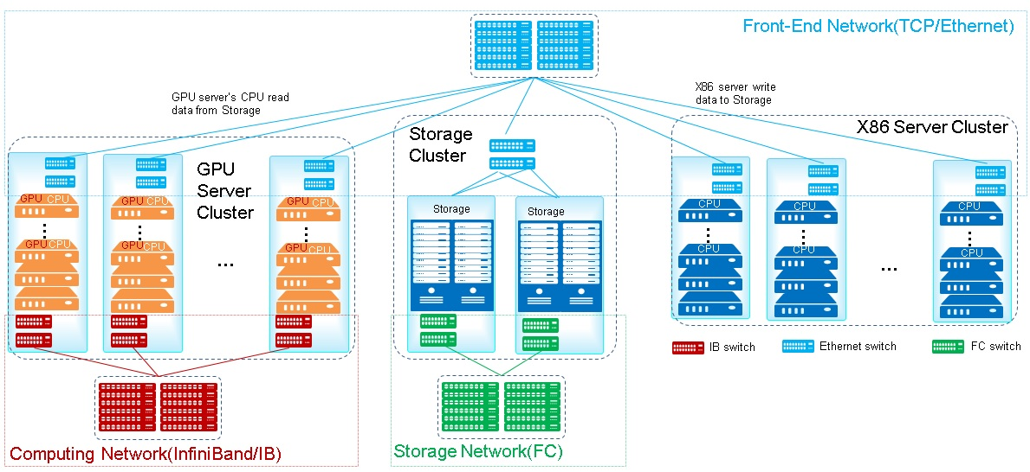
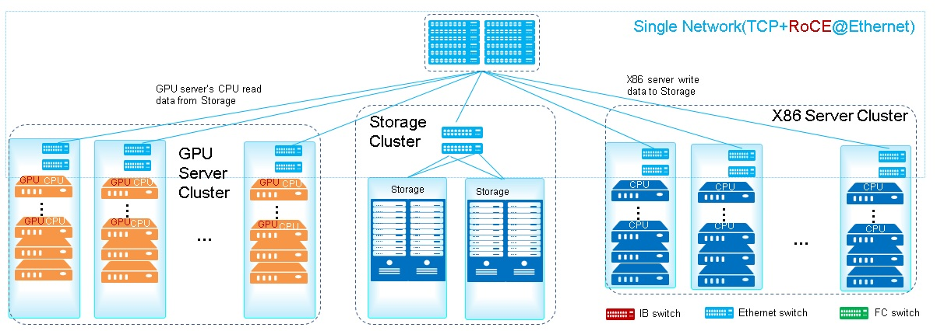
智能无损网络
无损网络
三网合一
无损网络：使用拥塞控制技术实现零丢包、高吞吐下极低时延，实现一种ETH技术构建三张网络
降低35%计算时长，提升40%存储吞吐^{※1}
提升应用性能、减少网络能耗
降低50%TCO
一种ETH技术构建三张网络，归一化管理
三网合一：实现使用一种ETH技术，构建一张大规模、多业务混合的网络，实现网络归一
降低30%TCO 实现一种技术、一张网络、多种业务、统一运营
^{※1}使用无损网络关键技术VIQ，在HPC场景下，任务完成时间对比传统ETH下降35%，在分布式存储场景下，IOPS将较传统ETH提升40%， 性能与专网INFINIBAND相当；

Slide 4
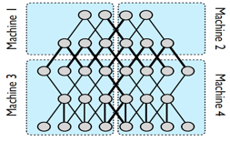
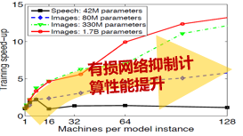
高性能应用呼唤无损网络
计算云化的重点应用：分布式高性能并行计算
单处理器视角：网络损失造成处理器怠工
CPU
Google AlphaGo并行计算模型
CPU
CPU
CPU
MEM
MEM
MEM
MEM
延迟
NIC
NIC
NIC
CPU等待
CPU等待
NIC
CPU
MEM
NIC
NIC
MEM
CPU
丢包
延迟
CPU
MEM
NIC
分布式高性能计算需要跨网络拷贝内存数据（RDMA），要求网络性能向内存访问看齐
NIC
MEM
CPU
CPU
MEM
NIC
NIC
MEM
CPU
网络迟滞拖累整体性能
受限于网络性能，单纯增加处理器数量并不能带来总体计算性能的线性提升
CPU
MEM
NIC
NIC
MEM
CPU
同步点
NIC
NIC
NIC
CPU-1
CPU-2
CPU-3
CPU-4
CPU-5
MEM
MEM
MEM
多处理器视角：同步并行计算模型下，最慢的数据到达拖累整体计算性能
CPU
CPU
CPU
计算云化需要无损网络
直连存储存在存储资源浪费
存储云化提升资源利用率
有损网络严重影响存储云化的效果
CPU
PCIe
SSD
CPU
NIC
网络
NIC
SSD
空闲
计算和存储资源不匹配，会导致存储资源浪费
CPU
NIC
拥塞丢包
空闲
NIC
SSD
网络产生的拥塞丢包、抖动延迟，会导致存储介质处于等待空闲状态
CPU
空闲
CPU
NIC
重新请求
CPU
空闲
存储在多个处理器之间共享，利用统计复用原理提升存储资源利用率
延迟抖动
空闲
空闲
一次读/写操作往返
直连存储下CPU独享存储。CPU、应用和SSD资源之间难以达到最佳匹配(FB有200+种业务，只有5种服务器配置) ，会造成SSD资源空闲
百度云计算中SSD的平均利用率只有40%，FB半年周期的SSD利用率实际统计呈现相似结果
存储云化利用统计复用原理，提升存储资源利用率
基于有损网络的存储云化，会因为网络拥塞丢包、抖动产生访问延迟，严重影响存储云化的效果
存储云化需要无损网络

Slide 5


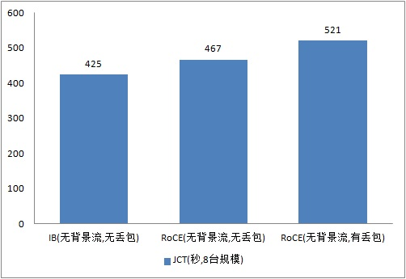
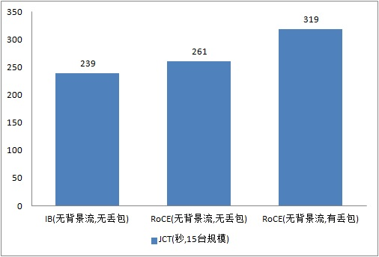


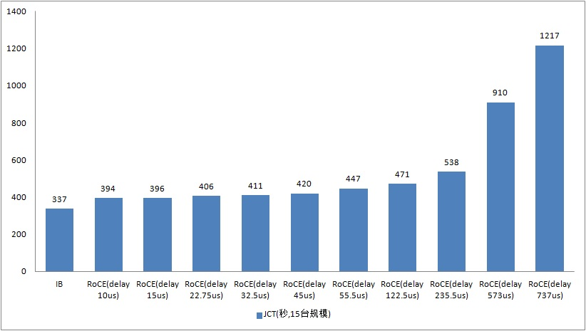
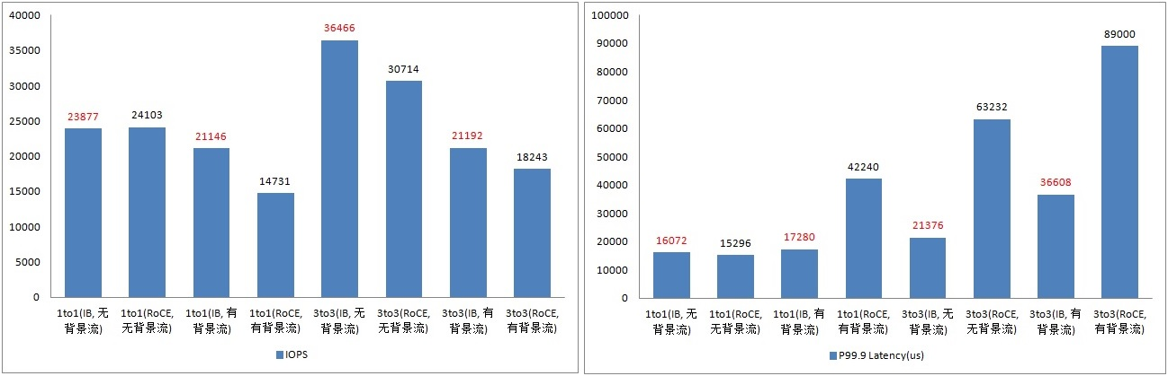
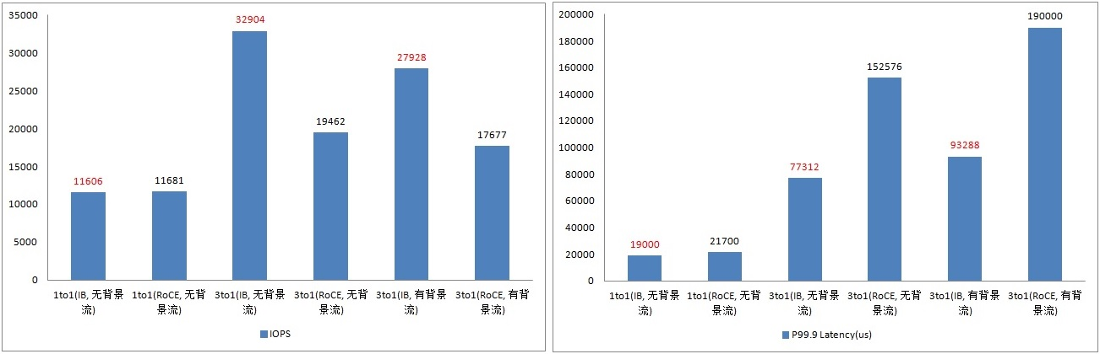

网络丢包和时延显著影响业务指标, 以太不如IB
万分之一丢包导致JCT上升33%
丢包导致JCT上升33%
HPC业务存在大量的微突发, 以太网络如果不开启流控会丢包. 多交换机组网下, 对比测试发现, 无背景流量下, 以太比IB完成时间增加33%, 整个任务运行时间内的丢包率在万分之一左右.
采用框式交换机CE12804进行测试, 无收敛+框式交换机VOQ机制确保整网不丢包. 此时先期注入背景流量, 队列积压形成时延. 对比测试发现, 即便整网不丢包, 随着网络时延的增加, HPC的性能下降; RoCE至少比IB差17%, 随着时延的增加可达2.6倍.
指标1：JCT(Job Complete Time)
We are Here
Internet
+261%
服检测仪务器
时延导致JCT上升
+170%
传统以太
无损网络
InfiniBand网络
+17%
+25%
+60%
Ethernet
Loseless
IB
Read
以太IOPS是
IB的84%
Read
从Read和Write对比测试来看: 单流无拥塞时, IB与以太(RoCEv2, DCQCN(PFC+ECN), 下同)在IOPS和尾部时延的性能指标相当; 多流或拥塞(有背景流)时, 以太明显不如IB, 以太的IOPS是IB的59%~84%, 以太的尾部时延是IB的2~3倍.
以太尾部时延是IB的3倍
Master
Slave
Slave
Slave
Slave
Slave
Slave
Slave
Slave
OpenFOAM FIO
Write
以太IOPS是IB的59%
Write
以太尾部时延是IB的2倍
指标2：IOPS
指标3：尾部时延

Slide 6
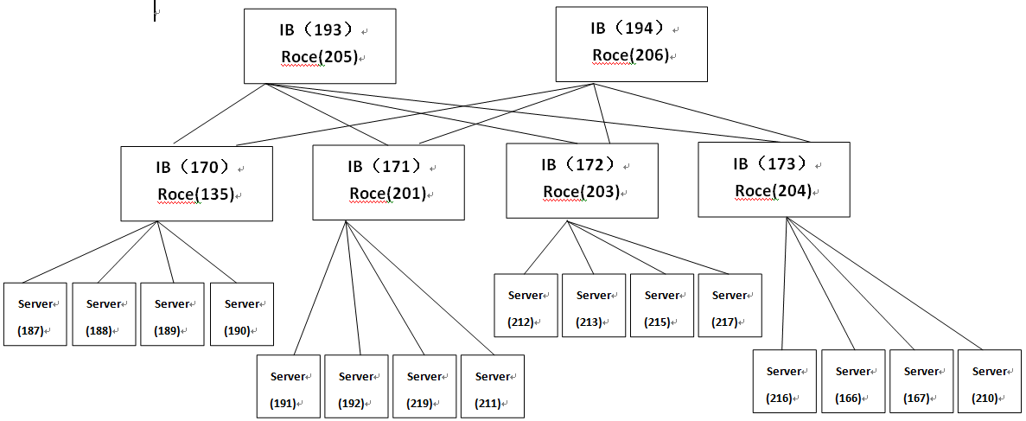
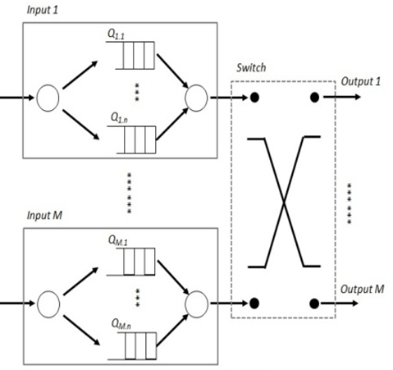
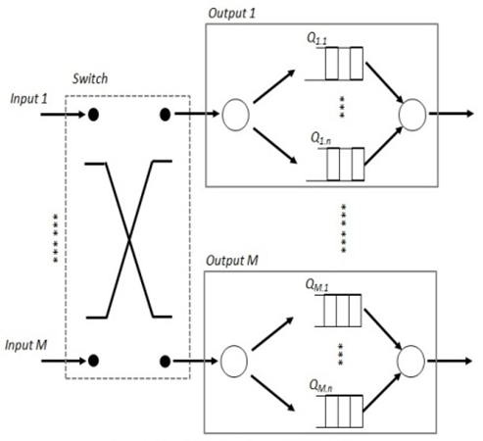
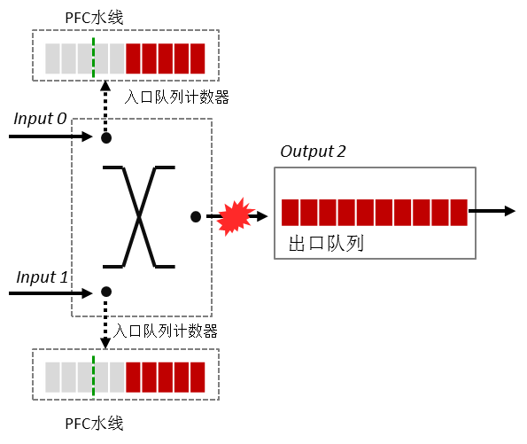
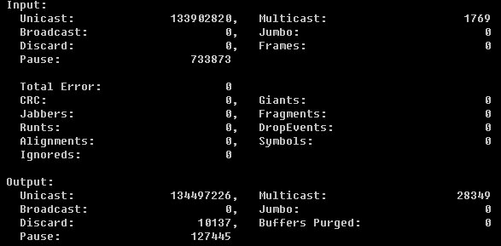
无损网络关键技术
芯片内丢包原因：
交换芯片入方向的流量控制PFC^{*1}与出方向的队列不能联动，导致出队列溢出也不能够触发入方向的PFC。
Infinband (eg. Mellanox芯片)
Ethernet(eg. XGS芯片)
在多达一的情况下，多个入端口报文可能涌向同一个出端口的Queue，造成Queue积压，出端口Queue中积压的不同入端口的报文数目可能是不同的，这样实际上每个入端口不能得到公平及时的调度，造成不同入端口来的流的完成时间不同
每个入端口的Queue可以得到公平的调度。即使在多打一的情况下，由于报文缓存在入端口的Queue中，每个入端口也可以得到公平的调度，从而使得不同入端口来的流的完成时间基本相同。
芯片内丢包问题，导致业务性能下降
以太芯片不如IB芯片，尾部时延不可控
通过芯片内反压、反馈等机制实现Egress和Ingress的联动, 确保芯片内因Buffer丢包之前, 对应的入端口必然触发流控, 从而解决内部丢包.
零丢包、低时延：Virtual Input Queue技术
2,以太芯片SWB调度不如IB芯片, 尾部时延不可控。无损网络1.0采用出端口虚拟出多个入端口队列, 并通过算法控制虚拟入端口队列深度, 从而来控制尾部时延. 这个特性我们称为VIQ Intelligent Buffer, 主要挑战有两个: VIQ队列深度控制算法以及跟吞吐敏感业务的Shared-Buffer共存, 从而实现在吞吐和时延指标间的平衡控制.
Virtual Input-Queue 1
Switch Buffer(SWB)
Virtual Input-Queue 2
Ingress port#1
(Switch)
Virtual Input-Queue 3
Ingress port#2
Egress port#1
Ingress port#1
(Switch)
Egress port#1
Ingress port#3
(Shared buffer)
Ingress port#2
以太芯片SWB架构不如IB芯片, 会丢包。无损网络采用入端口流控控制点与出端口丢包判断点联动, 确保芯片内因Buffer不足丢包之前, 对应的入端口流控必然触发, 从而解决芯片内丢包. 这个特性我们称为VIQ Coordination(VIQ: Virtual Input Queue), 具体的实现方法跟芯片SWB架构相关.
Ingress port#3
(Shared buffer)
注: Broadcom XGS芯片单纯浅队列可改善尾部时延指标, 但吞吐(IOPS)下降明显、丢包率迅速提升.

Slide 7
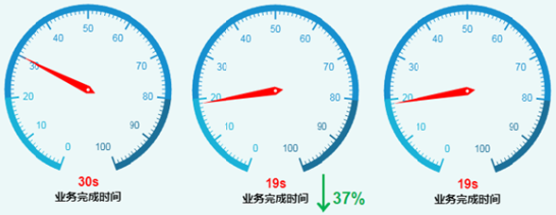
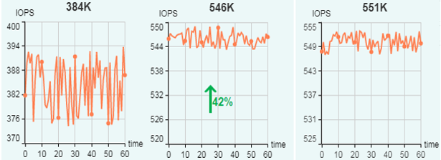
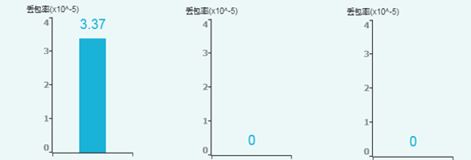
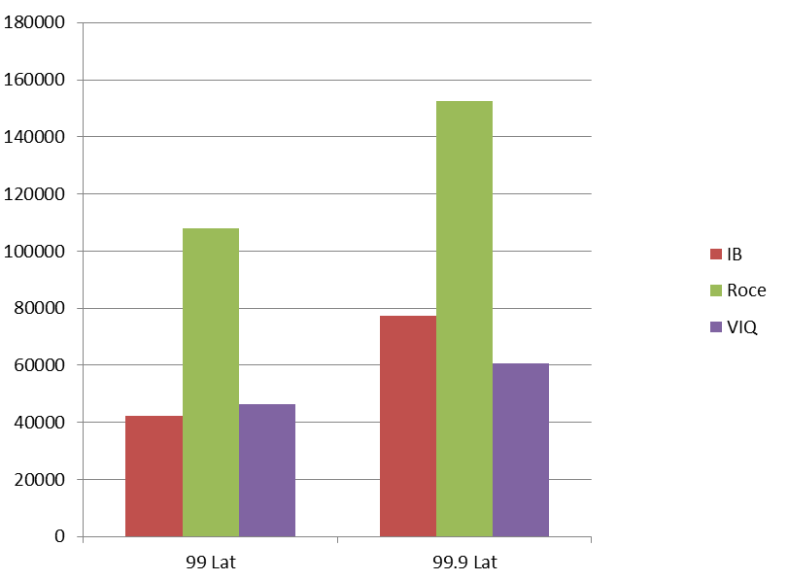
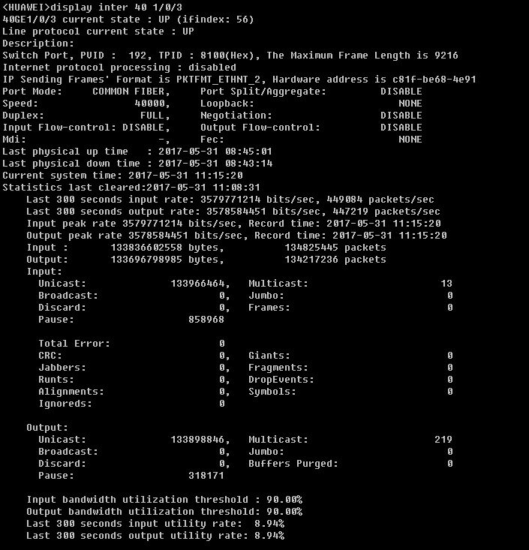
无损网络测试结果
指标1：JCT
指标2：IOPS
传统以太
无损网络
Infiniband
传统以太
无损网络
Infiniband
指标2：尾部时延
US
存储业务测试效果：
采用VIQ技术的无损网络，IOPS较传统以太提升了42%，与专网相当；
尾部时延与IB相当、部分场景好于IB，具备替换IB条件；
HPC业务测试效果：
使用无损网络运行流体力学业务任务完成时间较传统以太下降37%；
实现零丢包；
性能与专用网络IB相当，可实现以太替代IB；
无损网络实现零丢包
write@128K, 3v1

Slide 8
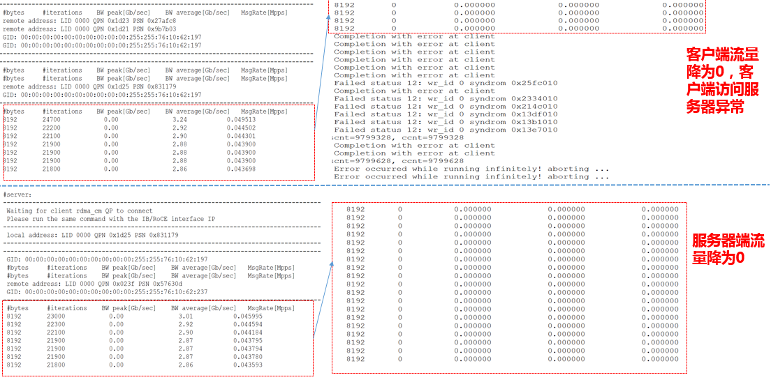
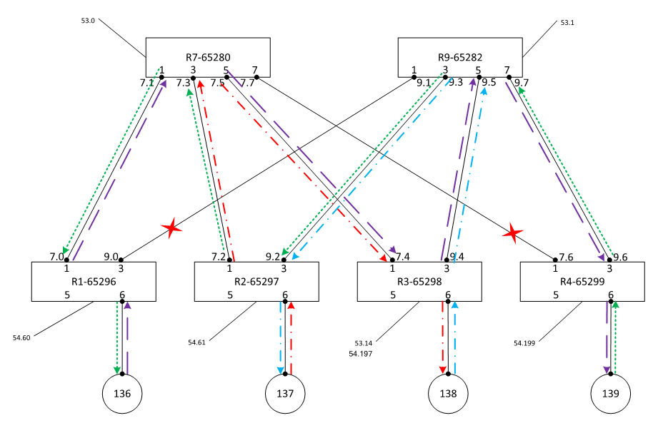
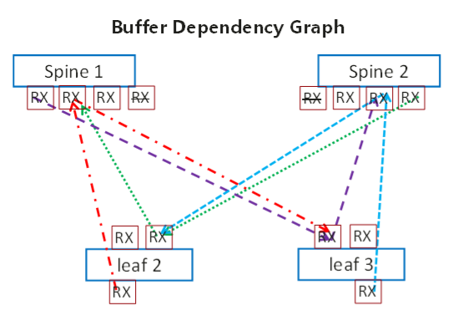
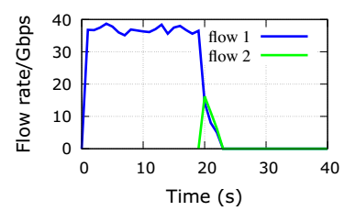

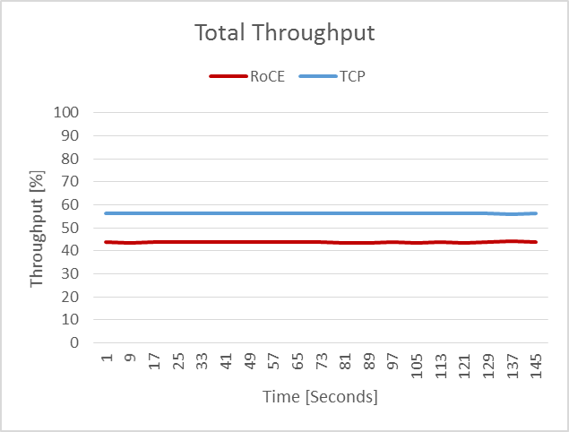
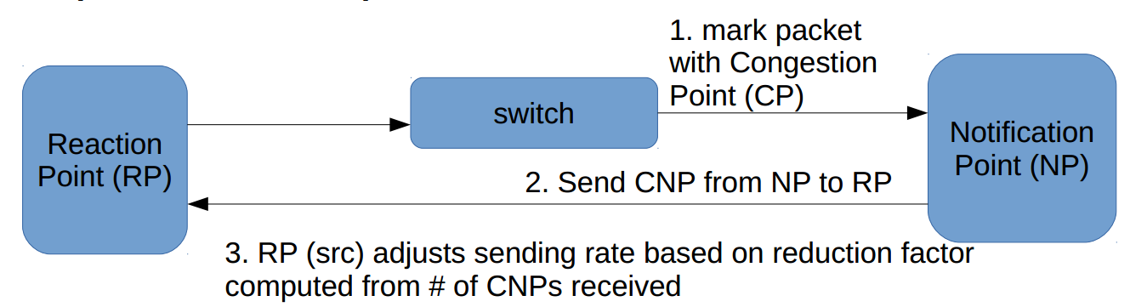
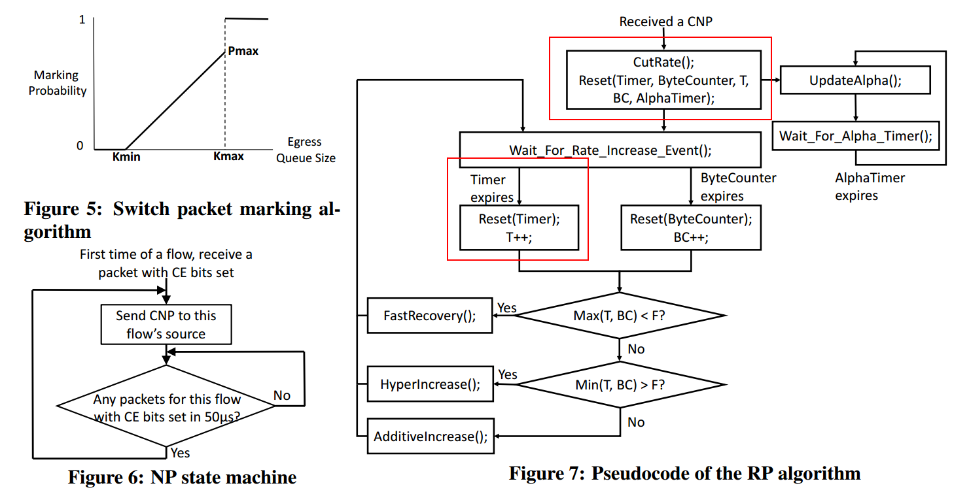
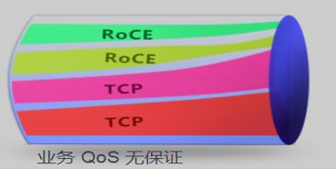
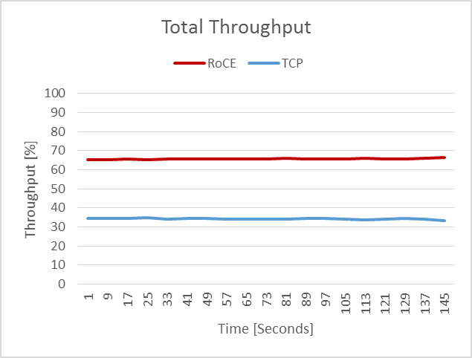
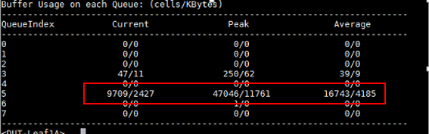
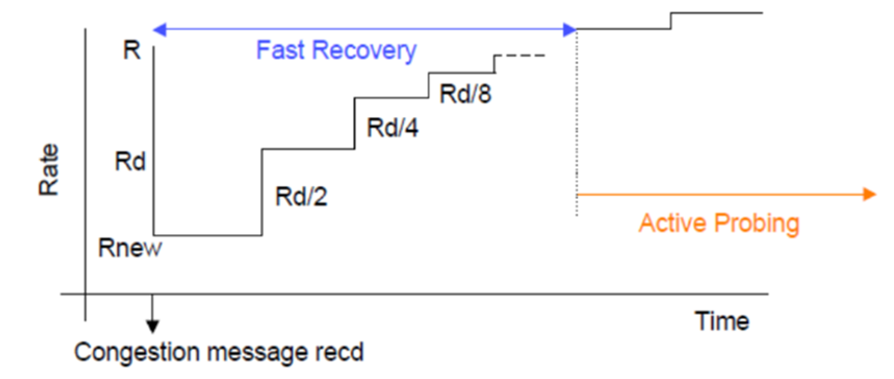
大规模RoCE组网的挑战
PFC DEADLOCK
业务流量中断
PFC死锁环
挑战1：RoCE组网中开启PFC可能引起PFC DEADLOCK死锁，导致业务中断
PFC DEADLOCK死锁原因：a) Route叠加形成loop；b)开启PFC，流形成buffer依赖；c)达到积压，达到水线形成deadlock
混跑场景下由于TCP流量抢占了属于RoCE流量的吞吐
问题：混跑多打一混跑场景，RoCE流量占比较小、QP数量较多时，RoCE队列拥塞积压、时延从10us+量级骤变至10ms+量级
原本三张网络时，前端网络中TCP流量与后端业务中的RoCE流量可以由不同的管道分别承载，但网络归一化后单个管道需要承载TCP&RoCE混合流量
配置是5:5, 所得是57:43;
Server 1
Server 2
Server
… …
Server n-1
Server n
QP数量较多时，DCQCN机制失效，RP端长时间不能收到CNP报文后迅速增速导致流对应的队列缓存迅速积压，时延增大
配置是1:9, 所得是33:67;
挑战2：TCP&RoCE业务融合，高性能RoCE流量吞吐受影响，时延不能被保证

Slide 9
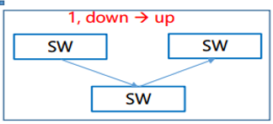
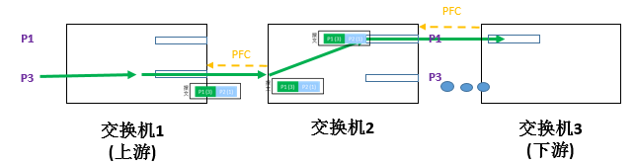
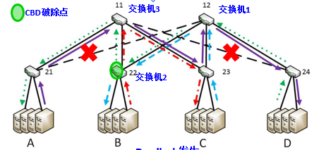
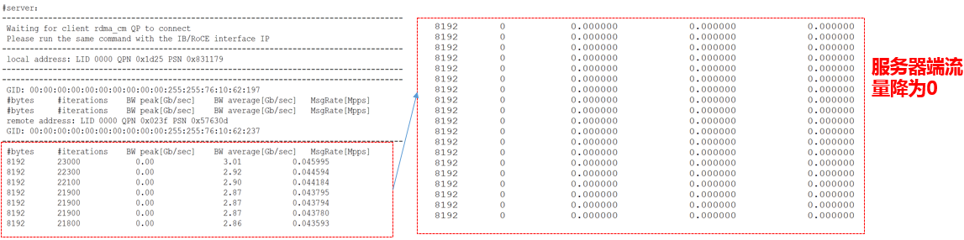
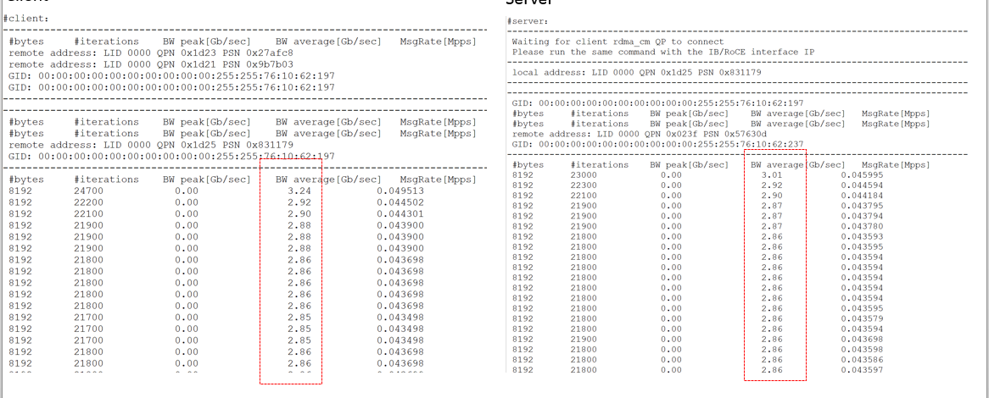
三网合一---DeadLock(Single Routing)解决方案&效果
deadlock-free关键技术1：CBD及破除点计算
使用创新LLDPV2算法形成拓扑+路由生成有向图
计算出的破除CBD最佳点
deadlock-free关键技术2：无损的切队列技术
报文入新队列
反压回原队列
切队列后：流量从交换机1中的P3切换到了交换机2中的P1队列，交换机2中P1队列向交换机1的P1的PFC解除，流量从P1队列流出破除了BUFFER依赖
Deadlock发生
实现事先预防，则流量不会受到损伤
Single-Routing解决方案可自主找出DCN中可能的DEADLOCK环路、计算出最佳破环点、事先破环、实现业务零影响

Slide 10
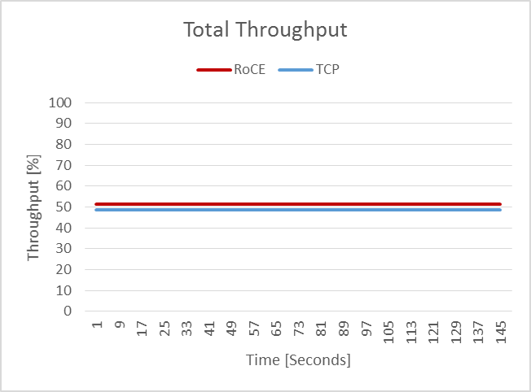
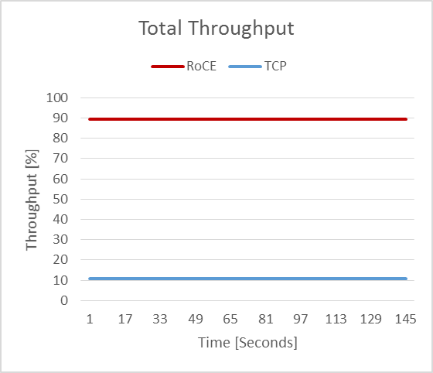
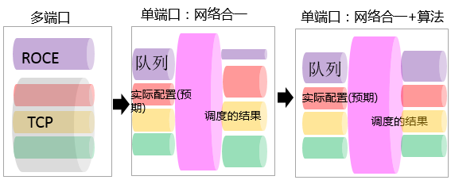
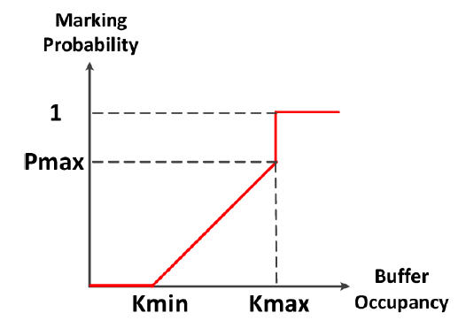
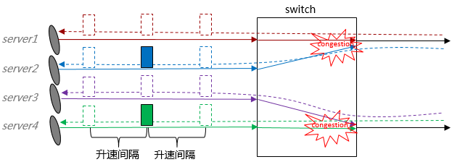
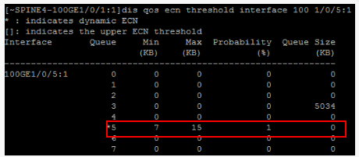
三网合一--- TCP/RoCE混跑(Single QoS)解决方案&效果
关键技术1：
通过算法实现不同混跑业务的buffer隔离和预留，将硬件隔离转变为软件隔离
关键技术2：
根据业务配比调整不同队列ECN参数，避免过度的流控
ETS=5:5 (TCP : RoCE)
ETS=1:9(TCP : RoCE)
Single QoS确保混跑场景下RDMA流量吞吐
关键技术：
网络侧监控流量拥塞状态，智能的补足CNP数量，解决长队列拥塞，降低时延
采用single QoS技术，保证各业务预期的QoS，有效的保证流量的吞吐和时延

Slide 11
  智能无损网络
  HPC Ethernet

Slide 12
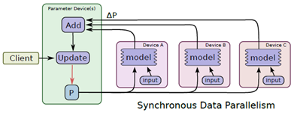
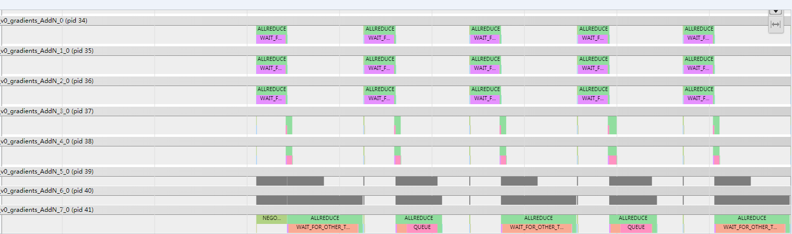
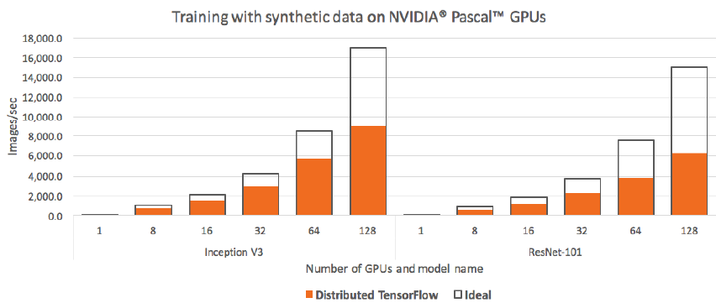
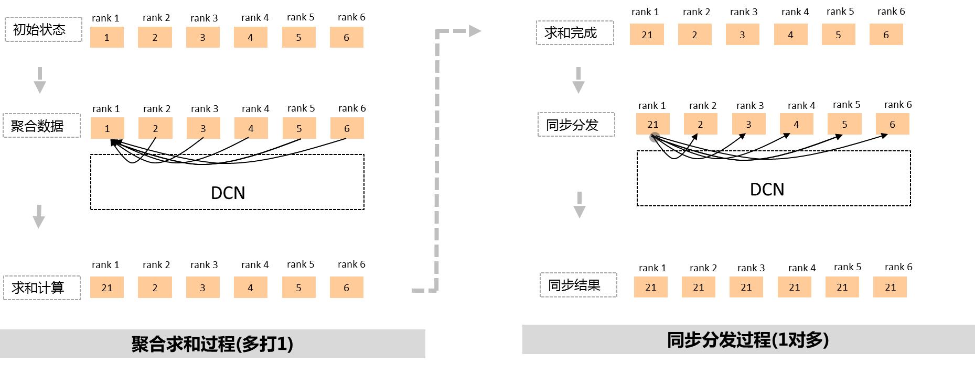
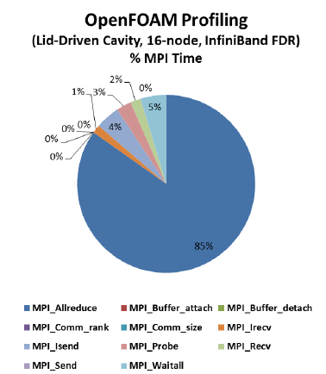
HPC挑战1：集合通信制约HPC计算业务规模扩展
HPC计算业务中，单纯的堆加服务器数量不能随之线性的提升分布式系统的计算性能
通信时间的时间占据了HPC计算任务中的大量的时间（通过timeline工具得到的分析数据)）
HPC计算业务中，典型操作是多轮迭代且每轮迭代包含有大量的集合&同步分发操作 ^{*1}
集合通信占据了整合通信时间的80% + ，且随着分布式计算规模的扩大通信时间的占据整个计算任务的比例越来越大
集合通信时间成为了分布式计算业务性能和规模扩展的瓶颈

Slide 13
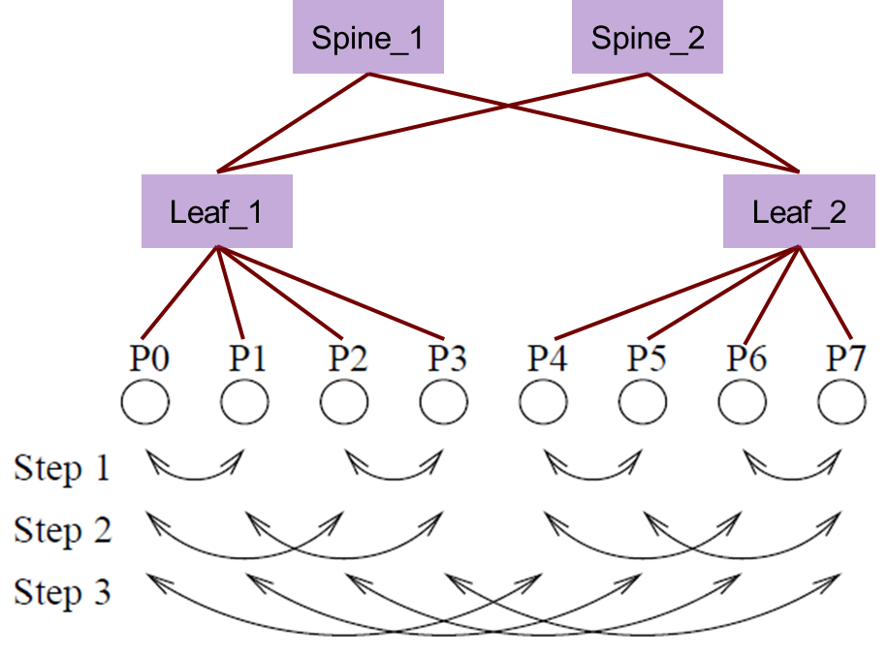
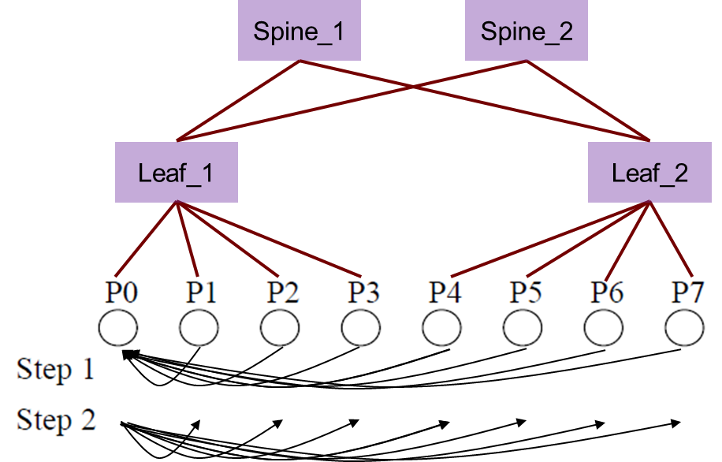
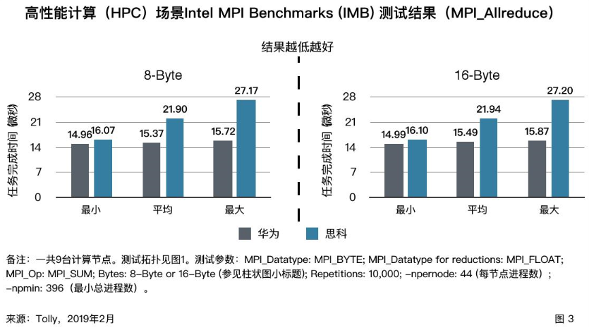




在网计算方案&效果
当前集合通信过程中计算在服务器侧，网络只负责报文的转发
spine1
spine2
leaf1
leaf2
在网计算方案，将集合通信中的计算上移到网络中，把横向的scale-out变成了纵向的scale-up，集合通信的开销和规模无关；
在Tolly认证测试中，使能在网计算，计算任务完成时间较C公司设备缩短30%，达到专网IB的93%

Slide 14











HPC挑战2---HPC Ethernet极简协议应对短消息为主的时延敏感型业务
< 16byte 概率60%以上
1）16byte长度的消息占了总消息的超过60%；2）openFoam的Cayity测试例，MPI_Allreduce占据80%+，其中8字节长度报文占了Allreduce中的84.81%；
a),IB vs. RoCEv1 vs RoCEv2;
RoCEv2基于Ethernet实现，最小帧长度为64byte
b),Compact Ethernet: IB风格的极简封装, Ethernet的兼容性;
c),Compact Ethernet: 压缩IPG、Preamble到Eth头;
HPC应用中的时延敏感型业务，多数为长度较小的消息，对报文封装开销和转发的时延要求都较为严格；现有Ethernet帧最小长度64字节、小尺寸消息传输效率低；基于以太的RoCE技术在RDMA上拉平了以太与IB的差异，但是在小包封装效率、静态时延上与专网IB仍有明显的差异。（专网IB在小于48K组网，只需要使用LRH进行转发，此时最小转发报文封装是36字节）
但是专网IB在大于48K组网跨subnet时，需要使用GRH，则还需在原来的最小封装基础上加上40字节的GRH封装头，这样专网IB消息传输效率较子网内转发有所降低；
HPC Ethernet实现极简协议高效封装，极致静态时延
1，将Interframe Gap、Preamble、Start-of-frame Delimiter和IP路由功能都压缩到极简的Ethernet头；同时还要兼容HPC业务(RDMA)和云业务（TCP/IP）；
2，使用并行转发方式、降低线路串行化时延；

Slide 15







HCP挑战3---长距无损算法应对跨DC业务需求
DWDM
主数据中心
站点1
站点N
… …
站点2
站点4
站点3
科学计算场景，一个主数据中心、多个站点（边缘计算的站点），之间短距离1~2KM/长距离500KM，站点之间高带宽光纤互联；数据迁移（边缘站点平均产生数据160TB/天、60PB/年）和紧耦合/松耦合HPC计算应用；
专网IB基于Credits的传输机制，随着传输距离的增加链路吞吐利用率就随之下降；
FIBER
500KM
IB and RoCEv2 HPC cluster
IB and RoCEv2 HPC cluster
主数据中心/站点各自都存在专网IB/RoCEv2并存，两个数据中心之间长距离互联，需要支持IB与Ethernet之间的转换互联，以支持数据迁移和松耦合HPC计算应用（国家超算中心（济南）---国家海洋科学试验实验室（青岛））
在100KM的长距离，B设备单端口100Gb，用于吸收在途报文所需的缓存就需要12.5MB
（5╳10⁻⁹ ╳100 ╳10³ ╳2╳100 ╳10⁹÷8=12.5MB）
在科学计算场景中，主数据中心与多个站点时间远距离进行大数量的迁移和长距离（紧耦合/松耦合）的HPC计算业务对网络提出长距离无损和高吞吐需求；
同事兼容现有应用的专网IB，长距离互联需要确保专网与Ethernet之间的无损互联；
专网IB基于Cedit机制，在长距离场景下随着距离的增加，链路利用率下降，业务吞吐不能保证；有损的IWAP技术，时延和吞吐的表现都远不如RoCEv2;
RoCE技术可在DCN内实现无损，在长距离无损的场景下需要大量的缓存来确保对在途传输报文的吸收，这对于现有芯片buffer是一个巨大的挑战，需要全新的buffer使用机制和拥塞控制算法；

Slide 16
目标
HPC Ethernet
Proprietary HPC Network
Standard based/interoperable
Commodity technology
Converged network
Ethernet
Proprietary
Non-commodity technology
HPC interconnect only
Standard based/interoperable
Commodity technology
Converged network
Good support for HPC features
Low latency
Efficient for small to large payloads
Good scalability for HPC
Good support for HPC features
Low latency
Efficient for small to large payloads
Good scalability for HPC
Limited HPC features
High Latency
Efficient for large payloads only
Limited Scalability for HPC

Slide 17










产业生态、标准工作介绍
在IEEE802.3联合百度一起成立无损网络工作组
无损网络IEEE802.1 NENDICA 产业工作
无损网络在ODCC产业活动
在IEEE802.1 Nendica，联合Verizon、NetApp，Mellanox、Marvell、Oracle、UPV、百度、信通院、中移动、电信等成立无损网络Work Item;
发表无损网络白皮书；
ODCC对HPC、NVMe等业务展开了测试，华为无损网络技术效果非常显著，构建了设备商测试指标准入门槛。
2018年ODCC峰会上，华为独家荣获ODCC2018年网络创新大奖。ODCC发布三份无损网络技术白皮书/规范。
CCSA 无损网络立项
项目1无损网络总体技术规范、项目2无损网络典型场景测试规范，项目3无损网络应用场景与需求；
信通院、电信、移动、百度、华为牵头，Mellanox，Broadcom、H3C、Cavium、威盛、中兴等联合参与。

Slide 18
邀请大家一起加入
HPC Ethernet联合技术研究、验证与产业标准的制定！

